Slide 1
স্বাগত
সবাইকে শুভেচ্ছা
This Photo by Unknown Author is licensed under CC BY

Slide 2
পরিচিতি
মোহাম্মদ আবুল মাসুদ চৌধুরী প্রভাষক, দর্শন বিভাগ
কর্ণেল (অবঃ) অলি আহমদ বীর বিক্রম ডিগ্রি কলেজ
সাতকানিয়া, চট্টগ্রাম।
মোবাইলঃ 01৮১৯ ৮৩৭৯৫২
শ্রেণিঃ একাদশ
বিষয়ঃ যুক্তিবিদ্যা 1ম পত্র
পাঠঃ যুক্তিবিদ্যা পরিচিতি

Slide 3
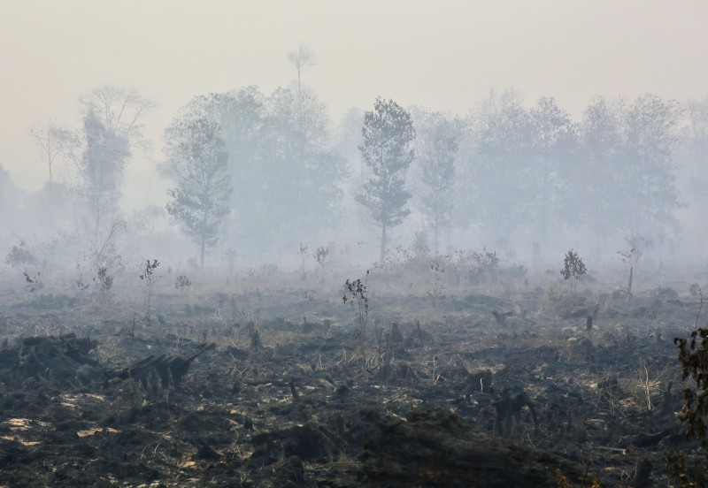
চলো একটি ছবি দেখি

Slide 4
যুক্তিবিদ্যার উৎপত্তি ও ক্রমবিকাশ

Slide 5
শিখনফল
যুক্তিবিদ্যার উৎপত্তি ও ক্রমবিকাশের ইতিহাস বর্ণনা করতে পারবে।
যুক্তিবিদ্যার উৎপত্তিগত অর্থ ও সংজ্ঞা বলতে পারবে।

Slide 6
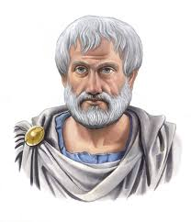
যুক্তিবিদ্যার জনক এরিস্টটল
খ্রিস্টপূর্ব 384-322 অব্দ

Slide 7
যুক্তিবিদ্যার ক্রমবিকাশের ইতিহাসের চারটি স্তরঃ
প্রাচীন যুগ
(572 খ্রি. পূর্ব- 870)
মধ্য যুগ
(870-1646 খ্রি.)
আধুনিক যুগ
(1646-1831 খ্রি.)
সমকালীন যুগ
(1831- চলমান)

Slide 8
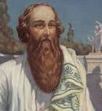
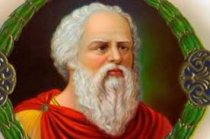
প্রাচীন যুগের যুক্তিবিদদের মধ্যে উল্লেখযোগ্য হলেন-
পীথাগোরাস
579 খ্রি. পূর্ব- 499অব্দ
সক্রেটিস
470 খ্রি. পূর্ব- 400 অব্দ
এরিস্টটল
384 খ্রি. পূর্ব- 322 অব্দ

Slide 9
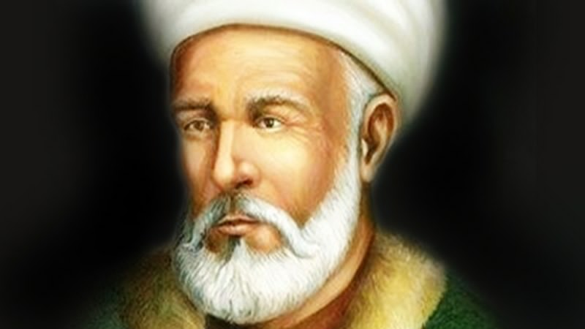
মধ্য যুগের যুক্তিবিদদের মধ্যে উল্লেখযোগ্য হলেন-
মধ্য যুগের যুক্তিবিদদের মধ্যে উল্লেখযোগ্য হলেন-
ইবনে রুশদ
1126-1198 খ্রিস্টাব্দ
আল ফারাবি
870-950 খ্রিস্টাব্দ
ইবনে সিনা
980-1037 খ্রিস্টাব্দ

Slide 10
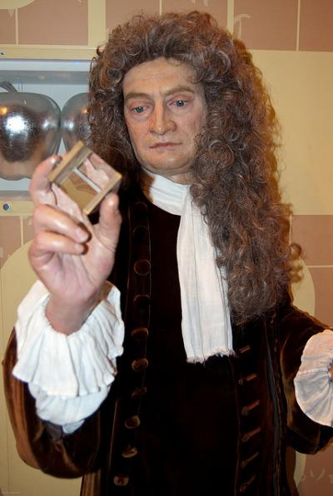
আধুনিক যুগের যুক্তিবিদদের মধ্যে উল্লেখযোগ্য হলেন-
লাইবনিজ
1646-1716 খ্রিস্টাব্দ

Slide 11
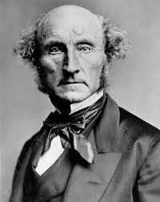
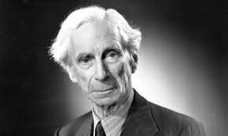
সমকালীন যুগের যুক্তিবিদদের মধ্যে উল্লেখযোগ্য হলেন-
জে.এস.মিল
1773-1836
জর্জ বুল
1806-1871
বি.রাসেল
1872-1970

Slide 12
একক কাজ
এরিস্টটল কোন দেশের দার্শনিক ছিলেন?

Slide 13
যুক্তিবিদ্যার উৎপত্তিগত অর্থঃ
যুক্তিবিদ্যার ইংরেজি প্রতিশব্দ হল Logic. Logic শব্দটি এসেছে গ্রিক শব্দ Logike থেকে। Logike শব্দটি হল Logos শব্দের বিশেষণ। Logos শব্দের অর্থ হল চিন্তা বা ভাষা। সুতরাং উৎপত্তিগত দিক থেকে বলা যায়, যুক্তি বিদ্যা হল ভাষায় প্রকাশিত চিন্তা সংক্রান্ত বিজ্ঞান।

Slide 14
যুক্তিবিদ্যার সংজ্ঞাঃ
যে আদর্শনিষ্ঠ প্রায়োগিক বা ব্যবহারিক বিজ্ঞান আকারগত ও বস্তুগত সত্যতা লাভ এবং মিথ্যাকে পরিহারের উদ্দেশ্যে যুক্তি পদ্ধতি বা অনুমানের নিয়মসমূহ প্রণয়ন করে বৈধ ও অবৈধ যুক্তির পার্থক্য নির্দেশ করে তাকে যুক্তিবিদ্যা বলে।

Slide 15
বিভিন্ন যুক্তিবিদদের প্রদত্ত ধারণাঃ
যুক্তিবিদ জে.এস.মিলের মতে, “যুক্তিবিদ্যা হচ্ছে এমন একটি বিজ্ঞান, যা প্রমাণ বা বিচারের দ্বারা জ্ঞাত সত্য থেকে অজ্ঞাত সত্যে উপনীত হওয়ার জন্য যে চিন্তন প্রক্রিয়ার প্রয়োজন সে সম্পর্কে আলোচনা করে এবং চিন্তন প্রক্রিয়ার সহায়ক প্রক্রিয়াগুলোকে নিয়ে আলোচনা করে”
(J.S. Mill, A system of Logic) ।
যুক্তিবিদ আই.এম.কপির মতে, “যুক্তিবিদ্যা হলো সঠিক যুক্তি থেকে মন্দ বা ভুল যুক্তিকে পৃথক করার পদ্ধতি ও নীতিসমূহের আলোচনা” (I. M. Copi, Introduction to logic) ।

Slide 16
দলীয় কাজ
খ-দল
সমকালীন যুগের কয়েকজন দার্শনিকের নাম লিখ।
ক -দল
প্রাচীন যুগের কয়েকজন দার্শনিকের নাম লিখ।
ভ

Slide 17
সারসংক্ষেপ
যুক্তিবিদ্যার উৎপত্তি ও ক্রমবিকাশ সমন্ধে জানলাম।
যুক্তিবিদ্যার উৎপত্তিগত অর্থ ও সংজ্ঞা জানলাম।

Slide 18
মূল্যায়ন
যুক্তিবিদ্যার ইংরেজি প্রতিশব্দ কি?
যুক্তি বিদ্যার উৎপত্তিগত অর্থ বল।
যুক্তি বিদ্যার জনক কে?

Slide 19
বাড়ির কাজ
প্রাচীন যুগের দার্শনিকদের যুক্তিবিদ্যা সম্পর্কে ধারণাগুলো বিশ্লেষণ কর।

Slide 20
ধন্যবাদ

